Slide 1
ELER-Informationsveranstaltung
am 04. Juni 2026 (Videokonferenz)

Slide 2
TOP 1 - ELER-Förderperiode
2014 bis 2022

Slide 3
TOP 1.1 Jahresdurchführungsbericht 2025
  Zeitplanung:
  jetziger Stand:
  nach mehrfachen Abfragerunden und Abstimmungen (Fachreferate, Evaluatorin) → Erstellung qualifizierter Entwurfsfassung und Übersendung an EU-KS zur Weiterleitung an gBGA am 01.06.2026
  Weiteres Vorgehen:
    Hausleitungsvorlage → qualifiziert Entwurfsfassung und weiteres Vorgehen z.K.
    Beschlussfassung des gBGA zur Genehmigung am 16.06.2026
    weitere Abstimmung zur Klärung von Detailfragen mit einzelnen Fachreferaten
    Erstellung von Bürgerinformation
    Einstellung in SFC bis 30.06.2026

Slide 4
TOP 2 - ELER-Förderperiode
2023 bis 2027

Slide 5
TOP 2.1 - Stand der finanziellen Umsetzung für die FP 2023-2027 per 31.05.2026
Auszahlungen:
  Vom Planansatz i. H. v. 715 Mio. Euro ELER Mittel (BB/BE) sind zum Stand 31.05.2026 knapp 78,2 Mio. Euro ELER Mittel (11 %) ausgezahlt.
  Zahlungen liegen in fast allen Förderbereichen vor (mit Ausnahme HWS, Forst, NATURA 2000, AGZ)
Bewilligungen:
  bewilligt wurden zum Stand 31.05.2026 knapp 420 Mio. Euro (59 %).
Im Rahmen der GAP-Förderperiode 2023-2027 sind somit noch knapp 297 Mio. Euro ELER Mittel ungebunden. Auszuzahlen sind noch rund 640 Mio. Euro Mio. Euro ELER Mittel.

Slide 6
TOP 2.2 - Stand der Erarbeitung der ELER-Fördervorschriften für die FP 2023-2027

Slide 7

TOP 2.3 – 5. GAP-SP Änderungsantrag 2026
5. GAP-SP Änderungsantrag
Notifizierung (nicht strategische Änderung): Nationale Umsetzung des GAP-Vereinfachungspakets der EU (Omnibus III – zum 01.01.2026 in Kraft getreten)
Am 06.03.2026 Abfrage des BMELH zu einer strategischen Änderung zur Umsetzung des anstehenden EU-Weinpakets gestartet (BB/BE nicht betroffen, da Sektorprogramm Wein nicht angewählt)
Stellungnahme des BGA-NSP zum 5. GAP-SP Änderungsantrag (Notifizierung und strategische Änderung) am 25.03.2026 erfolgt
Einreichung bei der KOM zu Anfang Juni geplant

Slide 8
TOP 2.3 – 6. GAP-SP Änderungsantrag
6. GAP-SP Änderungsantrag
Regulärer, strategischer Änderungsantrag im Jahr 2026
Wirksam mit Genehmigung durch KOM ab November 2026 und damit ab EU-HHJ 2027 (16.10.2026 bis 15.10.2027)
Bedarfsabfrage des BMLEH liegt mit Frist zum 09.06.2026 vor
Abfrage intern im MLEUV zu Änderungsbedarfen bereits nach letzter AG ELER erfolgt, derzeit Aktualisierung der internen Abfrage im Rahmen der Bedarfsabfrage BMLEH bis zum 03.06.2026
Interne Abfrage hat fast ausschließlich finanzielle Umschichtungsbedarfe ergeben
Ab dem 04.06.2026 Auswertung der finalen Bedarfsmeldungen und kurzfristige Vorbereitung einer LV zur Entscheidung über Verteilung der frei werdenden Mittel aufgrund der Minderbedarfe
Zeitschiene: Beteiligung des BGA-NSP zur Sitzung in Bad Reichenhall am 08.07.2026 geplant

Slide 9
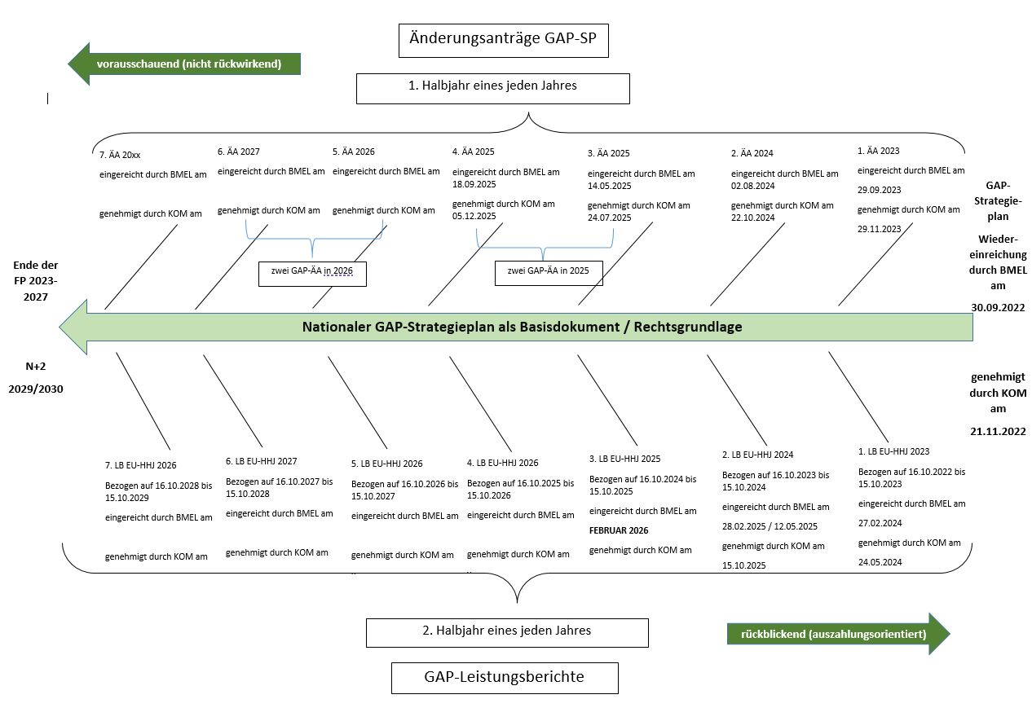
TOP 2.4 – 3. GAP-Leistungsbericht EU-HHJ 2025
Abfrage des BMLEH vom 29.04.2026 erhielten die Länder die Gelegenheit die deutsche „Antwort auf das Beobachtungsschreiben“ (qualitativer Teil) durchzusehen und ggf. zu korrigieren
sog. 4-Spalten Dokument (4CT) ergaben sich seitens BB keine Anpassungsbedarfe
beachten: dass alle Daten und verbale Ausführungen zusammengeführt und von allen Ländern aggregiert wurden, weshalb sich teilweise ein anderes Gesamtbild für Deutschland darstellt, als spezifisch für Brandenburg (und Berlin)
bisher keine weiteren Informationen zur Annahme/Genehmigung des LB für das EU-HHJ 2025
auf Landesebene wurde der regionale gBGA im Rahmen eines Umlaufverfahrens mittels Besprechungsvorlage unterrichtet und hat damit die Gelegenheit zur Stellungnahme

Slide 10
TOP 2.5 PAK-Erlass
  grundlegende Änderung in Ziffer IV.2.5 Satz 2:
  Im begründeten Ausnahmefall kann das Budget der jeweiligen Auswahlrunde auf Antrag des zuständigen Fachbereiches bei der Verwaltungsbehörde nach erfolgter Veröffentlichung aufgestockt werden, wenn eine Katastrophensituation (z.B. in Form von widrigen Witterungsverhältnissen) vorliegt.

Slide 11
TOP 3 – Förderperiode ab 2028

Slide 12
TOP 3 – Informationsveranstaltung
FP ab 2028
  Informationsveranstaltung
  zur Förderperiode 2028 bis 2034
  Einladungsschreiben wurde am 03.06.2026 versandt
  und wird auf der ELER-website eingestellt
  https://eler.brandenburg.de/eler/de/

Slide 13
Vielen Dank für
Ihre Aufmerksamkeit!
regionale ELER-Verwaltungsbehörde Brandenburg und Berlin

